Slide 1
Лучше всего проявляет свою воспитанность человек, когда он ведет дискуссию, спорит, отстаивая свои убеждения. В споре сразу же обнаруживается интеллигентность, логичность мышления, вежливость, умение уважать людей и… самоуважение.

Slide 2
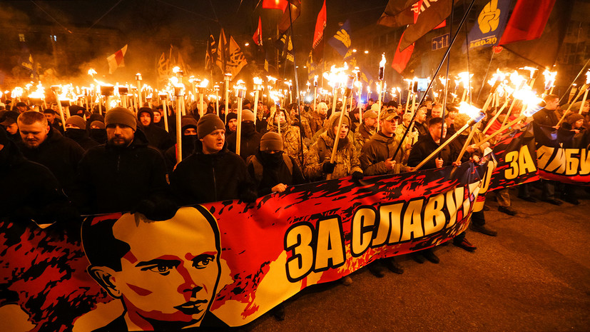
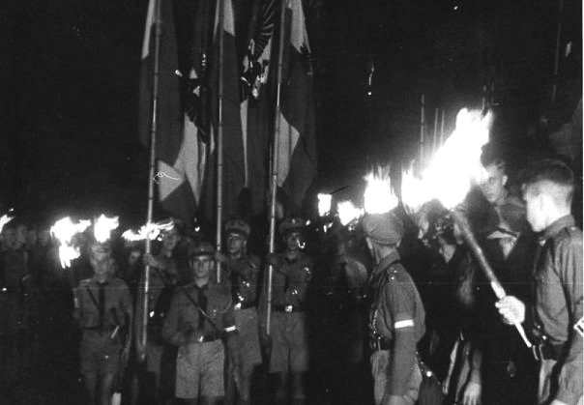
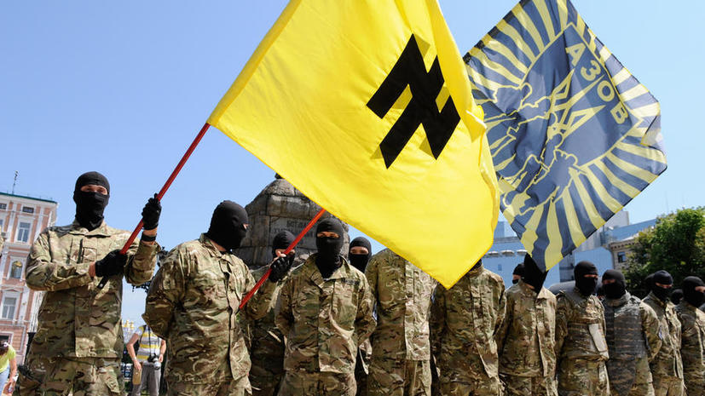
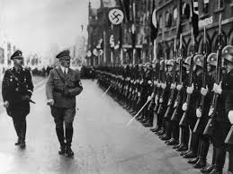

Slide 3
О том, что страшно важно
Важные вопросы и трудные ответы

Slide 4
ЧТО ТАКОЕ НАЦИОНАЛИЗМ, НАЦИЗМ?
ЧТО ТАКОЕ патриотизм?

Slide 5
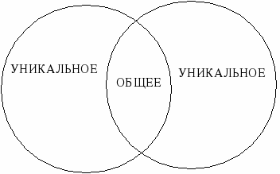

Slide 6
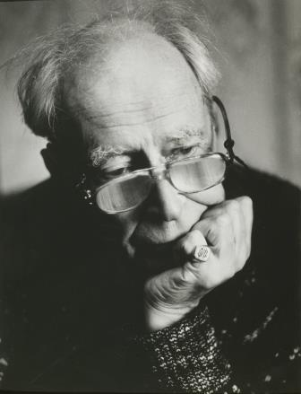
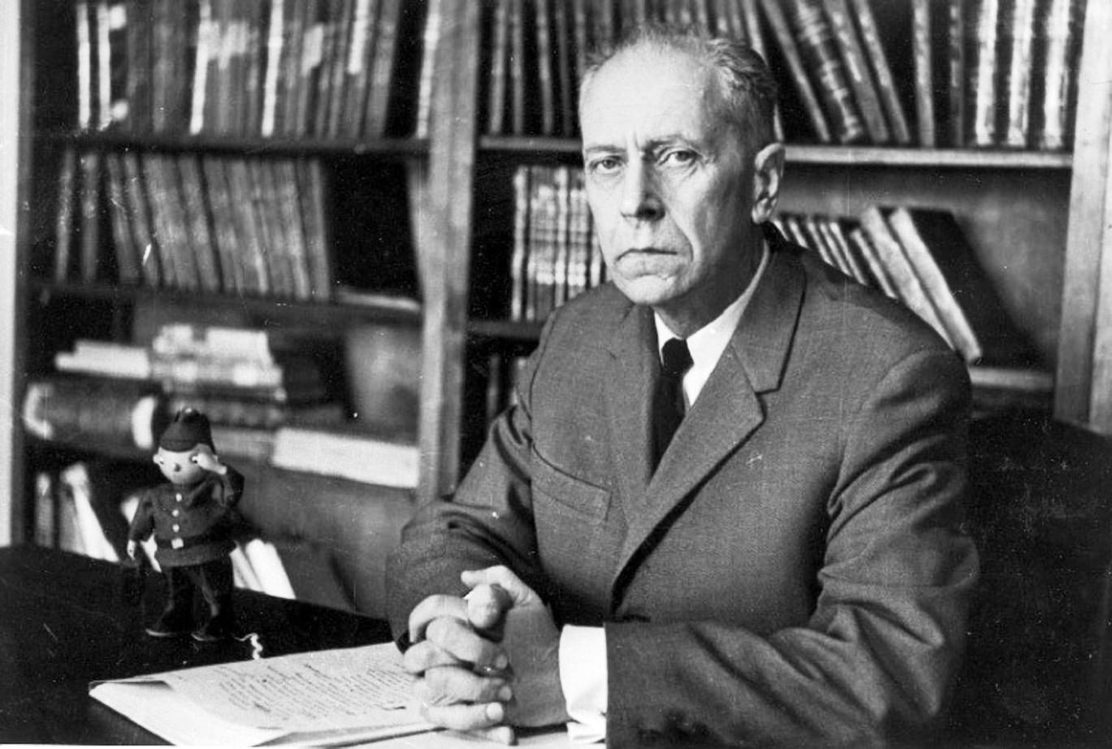
Дмитрий Сергеевич Лихачев (1906-1999) -
российский ученый-литературовед и общественный деятель, академик РАН

Slide 7

https://www.lihachev.ru/lihachev/life/

Slide 8
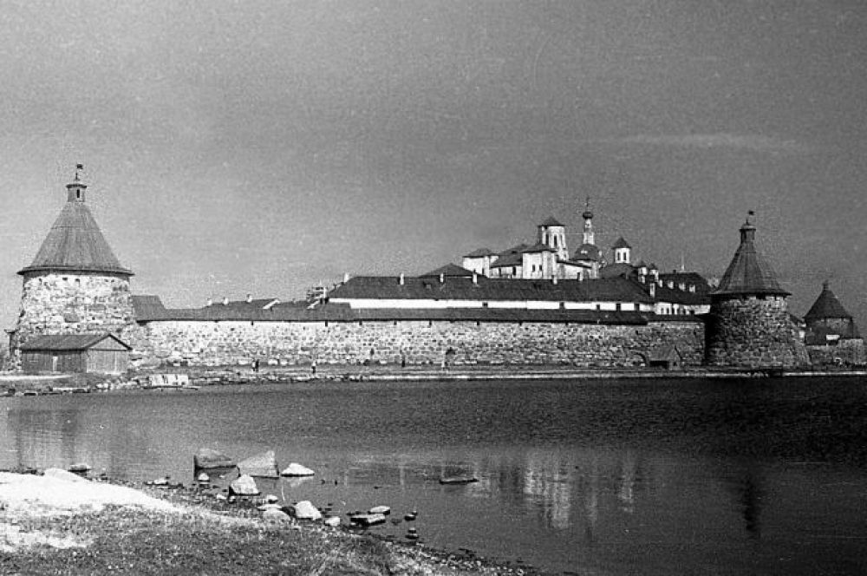
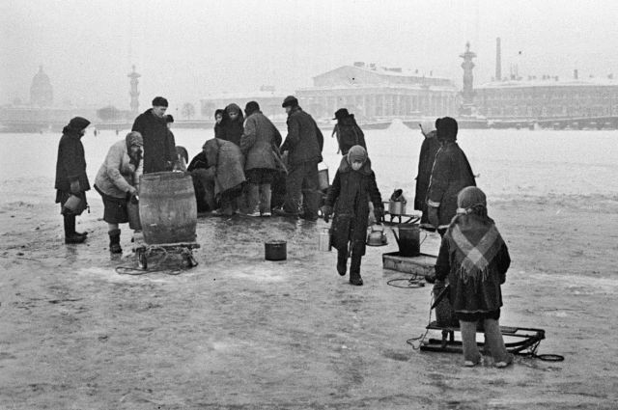

Slide 9

Статья Д.С. Лихачева «Патриотизм против национализма».
https://izbrannoe.com/news/mysli/akademik-dmitriy-likhachev-patriotizm-protiv-natsionalizma/

Slide 10
Вопрос | Мнение Лихачёва | Позиция группы

Slide 11
Между патриотизмом и национализмом глубокое различие. В первом — любовь к своей стране, во втором — ненависть ко всем другим.

Slide 12
О каждом народе следует судить по тем нравственным вершинам и по тем идеалам, которыми он живет. Быть благожелательным к любому народу, самому малочисленному! Это позиция самая верная, самая благородная. «Письма о добром»

Slide 13
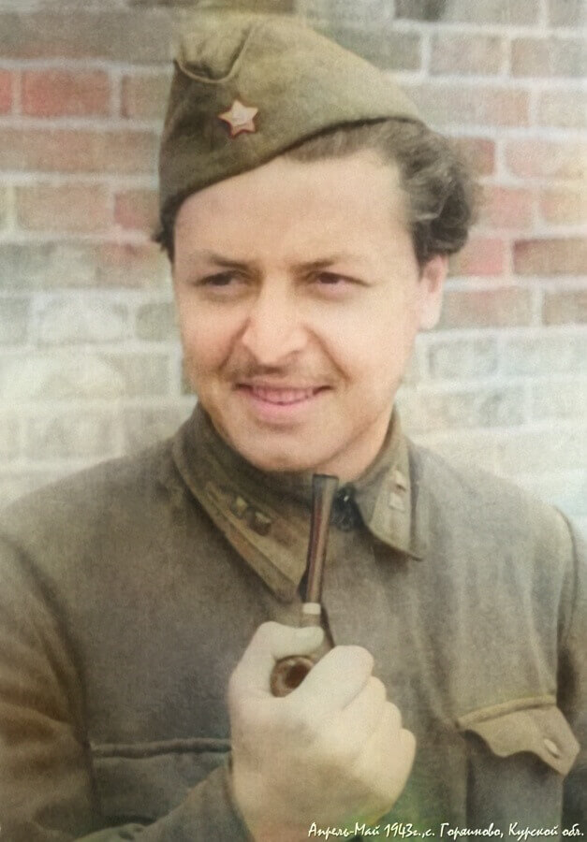

Ю́рий Дави́дович Левита́нский (22 января 1922, Козелец, Черниговская область, Украинская ССР — 25 января 1996, Москва) — русский поэт и переводчик, мастер лирического и пародийного жанров. Лауреат Государственной премии Российской Федерации в области литературы и искусства 1994 года^{[1]}. Участник Великой Отечественной войны^{[2]}.

Slide 14
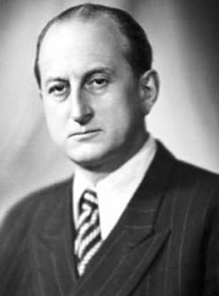
Михаи́л Ильи́ч Ромм (11 [24] января 1901, Иркутск, Российская империя — 1 ноября 1971, Москва, СССР) — советский режиссёр театра и кино, сценарист, педагог, публицист. Народный артист СССР (1950), лауреат пяти Сталинских премий (1941, 1946, 1948, 1949, 1951) и Государственной премии РСФСР имени братьев Васильевых (1966), кавалер двух орденов Ленина (1938, 1967).

Slide 15
О том, что страшно важно
Важные вопросы и трудные ответы

